Slide 1

“Il portale Your Europe e il servizio Your Europe Advice”
Democracy, Citizenship and World Economy
6 maggio 2014, San Benedetto del Tronto
Avv. Valentina Mayer - Your Europe Advice

Slide 2


Slide 3
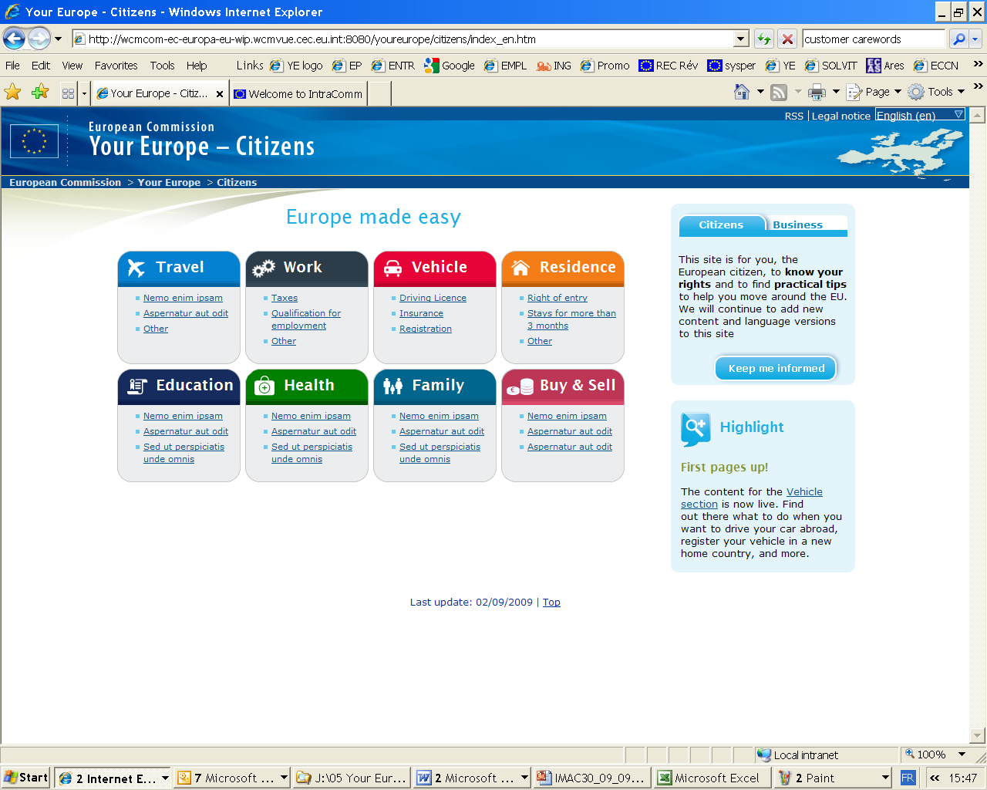
La Tua Europa - Cittadini

Slide 4
Il portale LA TUA EUROPA
Pratico – solo informazioni concrete, no linguaggio giuridico
Su misura- informazioni rilevanti per profili pre-definiti.
Utile- contiene consigli ed allerte, informazioni nazionali
Accessibile e Interattivo– navigazione facile, multilinguismo, approfondimenti, feedback, FAQs.
Unico punto di accesso – a tutti i servizi di informazione e assistenza (ED, ECCN, SOLVIT, YEA, EURES, EEN)

Slide 5

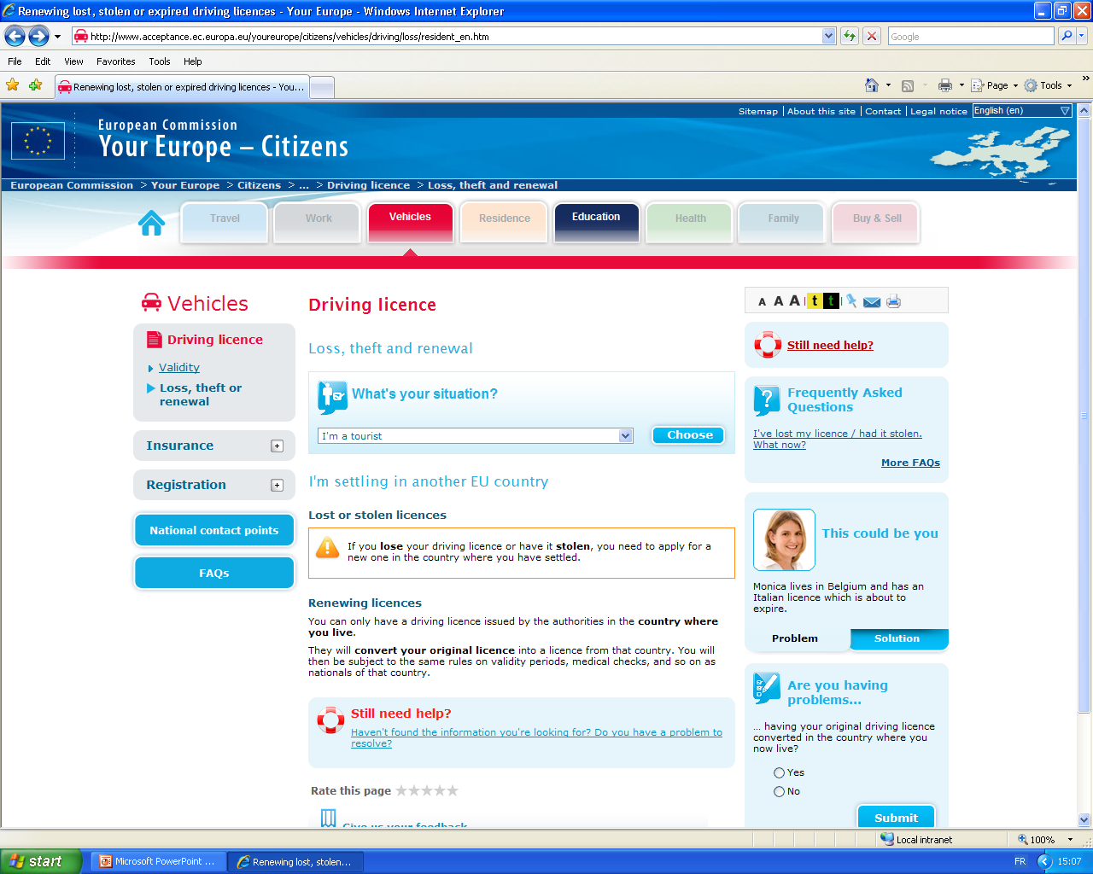
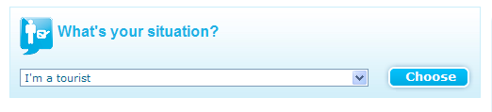
Tailored
to your
personal
situation
No jargon

Slide 6
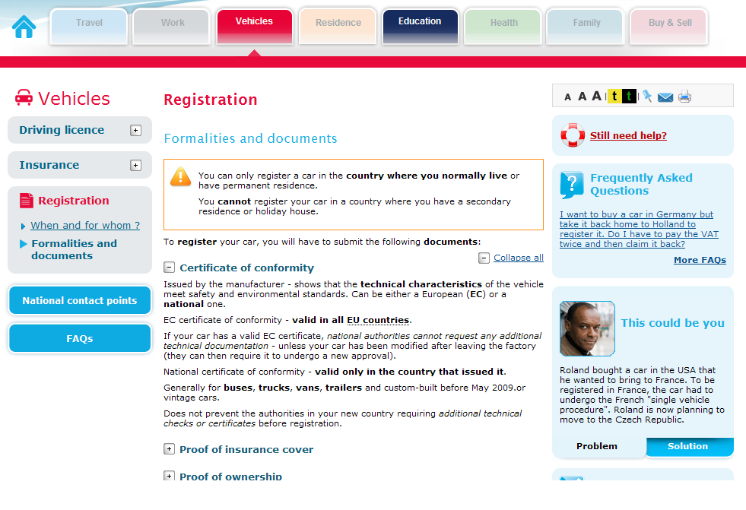
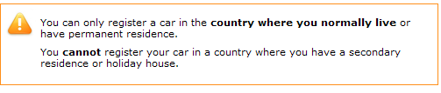
Tips and
warnings

Slide 7
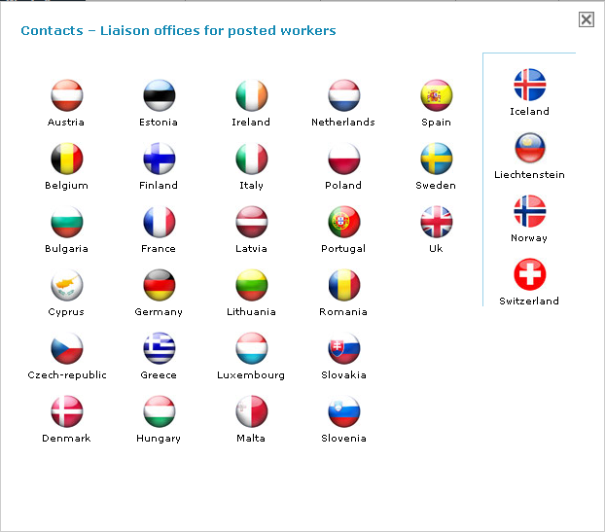
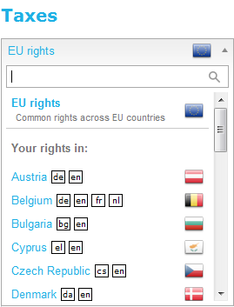
Link ai punti di informazione e contatto nazionali
Link ai punti nazionali di informazione e contatto

Slide 8
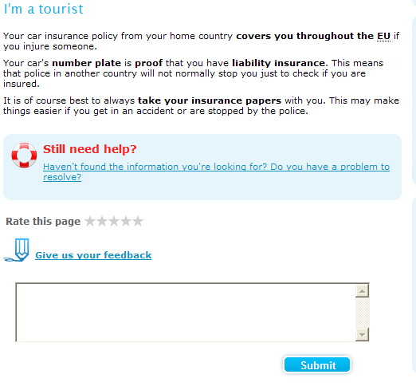

Offering
EU
assistance
services

Slide 9
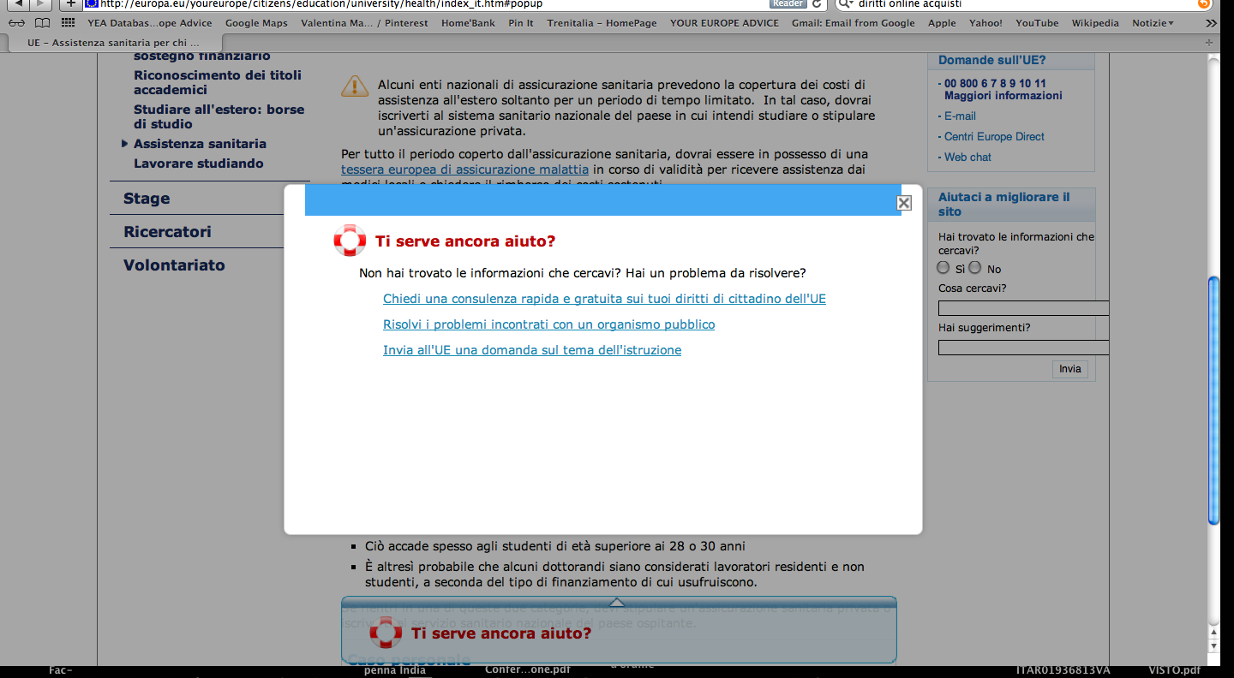

Slide 10

Cos’è Your Europe Advice?
  Dal 1996 (prima Citizens’ Signpost Service CSS)
  Network di esperti giuristi provenienti da tutti i paesi dell’UE
  Quesiti dei cittadini europei in qualsiasi lingua ufficiale dell’UE sui propri diritti, prevalentemente riferiti a situazioni transfrontaliere.
  Risposte in meno di 1 settimana ed nella lingua ufficiale richiesta.
  Domande online o per telefono e risposte via e-mail o per telefono.
  Piu’ di 18 000 risposte fornite nel 2012!

Slide 11
Cosa fa Your Europe Advice?
Fornisce chiarimenti sulla normativa europea applicabile a casi concreti in un linguaggio chiaro e semplice. Riferimenti legali se utili
Fornisce informazioni su come esercitare i diritti e presentare ricorso
Segnala altri organismi in grado di offrire un ulteriore aiuto, ove opportuno
Segnala la possibilità di rivolgersi al SOLVIT, ove opportuno
Fornisce supporto legale a SOLVIT

Slide 12
Chi può rivolgersi al servizio?
cittadini dell'Unione europea, della Norvegia, dell'Islanda o del Liechtenstein
ma anche:
cittadini extra-UE , se godono di diritti derivati a norma della legislazione europea, ad es. familiari di un cittadino dell'UE o di una persona residente nell'UE
servizi europei/nazionali di informazione e consulenza, per conto di privati
operatori commerciali , se la domanda riguarda i diritti di uno o più dipendenti

Slide 13
Quali categorie si rivolgono al servizio?

Slide 14
Aree tematiche

Slide 15
Domande: esempi
Entro quanto tempo devo immatricolare la mia macchina se mi trasferisco in un altro paese dell'UE?
Posso viaggiare in un altro paese dell'UE insieme a mio marito o a mia moglie, anche se non ha la cittadinanza europea?
Posso percepire la mia pensione in un altro paese?
Sono un cittadino polacco che lavora in Austria. Posso ottenere gli assegni familiari in Austria, anche se mia moglie e i miei 4 figli vivono in Polonia?

Slide 16
Domande: esempi
Entro quanto tempo devo immatricolare la mia macchina se mi trasferisco in un altro paese dell'UE?
Posso usufruire dell’assistenza sanitaria mentre studio all’estero?
Che diritti ho quando acquisto un prodotto on-line nell'UE?

Slide 17
Altri compiti
Oltre a rispondere alle domande dei cittadini:
Aiuto ai Centri SOLVIT
Attività di comunicazione esterna
Report di approfondimento
Data base

Slide 18
Cooperazione tra La Tua Europa Consulenza e SOLVIT
  Indirizzamento dei casi al SOLVIT
  Trasferimento automatico da La Tua Europa Consulenza al SOLVIT
  La Tua Europa Consulenza aiuta i Centri SOLVIT a chiarire le questioni legali in casi specifici

Slide 19
Attività di comunicazione
Gli esperti del servizio La Tua Europa Consulenza partecipano ad una serie di eventi (riunioni intra-networks nazionali organizzate dalla RCE fiere studentesche, seminari, Single Market week, etc.) per promuovere i diritti europei e il proprio servizio di assistenza
Giornate di consultazione: consulenza diretta ai cittadini

Slide 20

Report di approfondimento
Il contractor esterno (ECAS) del servizio YEA insieme agli esperti produce regolarmente dei report in materie specifiche su richiesta della Commissione (ad es. sulle qualifiche professionali, su specifici problemi di sicurezza sociale, sui meccanismi di ricorso extra-giudiziali, lacune nella legislazione del Mercato Unico, etc.)

Slide 21
Database
Il data base del servizio La Tua Europa Consulenza contiene una ricchissima raccolta di informazioni provenienti da piu’ piu’ di 200.000 casi reali che indicano i problemi, le incertezze e le sfide esistenti nel Mercato Unico

Slide 22
Come contattare Your Europe Advice?
  www.europa.eu/youreurope
  Tramite Europe Direct 00 800 6 7 8 9 10 11 da qualsiasi località dell'UE.
  http://europa.eu/youreurope/advice/index_it.htm

Slide 23
Your Europe Advice
.
valentinamayer@gmail.com
GRAZIE PER L’ATTENZIONE!

